Slide 1

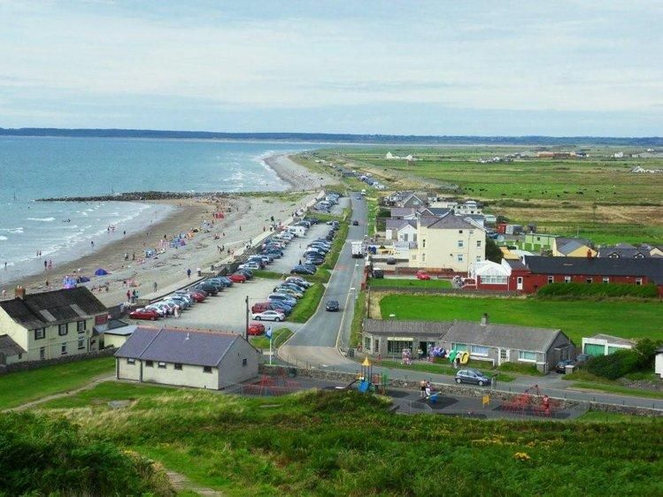
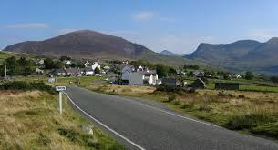
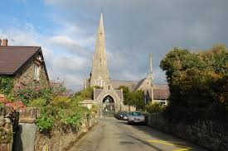
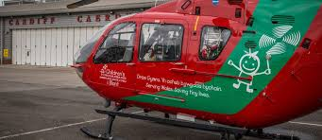
Cyngor Cymuned Llandwrog – Adroddiad Blynyddol 2019-20

Slide 2
Gair gan y Cadeirydd
Cynghorydd Alun Wyn Jones – Cadeirydd y Cyngor 2019-20 .
Mae'r Adroddiad hwn yn rhan bwysig o drefniadaeth gan Gyngor Cymuned Llandwrog i gysylltu â threthdalwyr yr ardal i esbonio ei gyflawniadau a'i ddefnydd o'r gyllideb yn ystod blwyddyn ariannol 2019/2020 tra hefyd yn taflu goleuni ar rai pethau sydd ganddo yn yr arfaeth am 2020/2021.
Y gobaith wrth gyhoeddi'r Adroddiad yw gwella ymwybyddiaeth trethdalwyr o faes gwaith y cyngor cymuned a cryfhau'r berthynas rhwng trethdalwyr a'u Cyngor.

Slide 3

Cyllideb y Cyngor 2019-20
Gwariant £60,948 £69,997 yn 2018-19
Llai Incwm o’r Praesept (£55,000) (£48,000) yn 2018-19
Llai Incwm Ffioedd (£7,608) (£9,342) yn 2018-19
Balansau yn cario drosodd i 1af Ebrill 2020 (£11,006) (£9,346) yn 2018-19
Cronfeydd Y Cyngor 31 Mawrth 2020 –
Cronfa Wrth Gefn (£3,500) (£5,000) yn 2018-19
Cronfa Adnewyddu Caeau Peldroed (£2,000) (£1,000) yn 2018-19
Cronfeydd wedi ei clustnodi i’w wario yn 2020-21(£4,285) (£3,345) yn 2018-19
Dyled y Cyngor ar 31 Mawrth 2020 £126,200 (tri benthyciad hir dymor 1) prynu tir ym Mryn’rodyn yn 1996 £7,250, 2) Gwaith ar llwybrau mynwentydd yn 2006 £39,069 3) Datblygu Fynwent Newydd Bryn’rodyn 2014 £79,881

Slide 4
Gwaith eich Cyngor am y flwyddyn 2019-20
Pwnc
Rheoli Eiddo’r Cyngor
Gweinyddiaeth a Llywodraethiant
Rhoddion Ariannol i Fudiadau Gwirfoddol
Eisteddfod Genedlaethol Llyn ac Eifionnydd 2021
Cynrychioli eich Cymuned
Partneriaethu a Cyd Weithio
Ymgysylltu Gyda’r Gymuned
Ceisiadau Cynllunio
Gwella Ein Pentrefi ac ein Cymuned

Slide 5
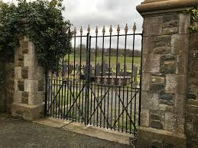
Rheoli Eiddo’r Cyngor
Cyflawnwyd rhaglen waith cynhwysfawr ym mynwentydd y plwyf sef mynwentydd Llandwrog, Carmel a Bryn’rodyn i wella edrychiad
Gosodwyd Lloches Bws newydd yn Cae’r Moel , Carmel yn dilyn damwain
Gwnaed gytundeb gyda Pwyllgor Pentref Carmel i ail-leoli lloches bws maes parcio gardd cymunedol at y palmant.
Gosodwyd giat newydd ar fynediad cae pel-droed Y Fron
Cynhaliwyd arbrofion iechyd a diogelwch ar gyflwr cerrig beddi ym mynwent Bryn’rodyn.
Gwnaed cytundeb gyda Cwmni BT i brynu caban ffon Dinas Dinlle gyda’r opsiwn i osod peiriant diffribilwr ynddo yn y dyfodol.
Cafwyd trafodaethau cychwynnol gyda Cyngor Gwynedd i gymeryd cyfrifoldeb ar gaeau chwarae Y Fron , Carmel a Dinas Dinlle

Slide 6
Gweinyddiaeth a Llywodraethiant
Mabwysiadwyd Polisi Amgylcheddol a Datganiad Bioamrywiaeth
Mabwysiadwyd Polisi Trefniadau ar Talu Ar Lein a Bancio
Mabwysiadwyd Polisi Defnydd Caeau Agored
Mabwysiadwyd Polisi Rhoddion i Fudiadau Gwirfoddol
Cytunwyd i gyfrannu at Cynllun Pensiwn Y Rheolwri gydymffurfio a Rheolau “Auto Enrollment” . Mae’r Cyngor yn cyfrannu 10%o gyflog y Rheolwr i gynllun pensiwn NEST
Cynhaliwyd cyfres o gyfarfodydd i adolygu Rheolau Sefydlog Y Cyngor . Mabwysiadwyd y Rheolau yn Chwefror 2019

Slide 7

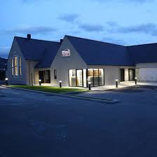


Rhoddion i Fudiadau Gwirfoddol
Talwyd cyfanswm o £4,500 i 18 mudiad yn amrywio o £100 i £1,000
Cynigwyd grantiau o £100 i pob pentref yn y gymuned i gynnal gweithgareddau i ddathlu diwrnod Buddugoliaeth yn Ewrop (VE Day) dros penwythnos Gŵyl y Banc Dydd Gwener 8 Mai 2020

Slide 8

Eisteddfod Genedlaethol Llyn ac Eifionydd 2021
Derbyniwyd lythyr gan Swyddfa’r Eisteddfod Gendelaethol fod disgwyl i’n cymuned gyfrannu swm o £5,000 fel rhan o darged ehangach o £400,000 sydd wedi ei osod ar y Pwyllgor Ardal.
Mae’r Cyngor Cymuned yn gofyn i pentrefi y gymuned sefydlu pwyllgor neu pwyllgorau fydd yn annibynol o’r Cyngor i drefnu gweithgareddau i godi’r arian.
Disgwyliad Swyddfa’r Eisteddfod ydi fod pob cymuned yn creu awyrgylch o fwrlwm a ddigwyddiadau am gyfnod o ddeunaw mis fydd yn codi ymwybyddaieth pawb yn ein cymuned fod yr Eisteddfod yn dod i’r ardal

Slide 9
Cynrychioli Eich Cymuned
Bu i aelodau y Cyngor a’r Rheolwr gynrychioli eich cymuned dros y flwyddyn ar y canlynol ymysg eraill -
Grŵp Cyswllt Chwareli Moel Tryfan ac Alexandra
Grŵp Delwedd Dyffryn Nantlle
Ysgol Bro Llifon
Prosiect Partneriaeth Glynllifon.
Bu i’r Rheolwr dderbyn gwahoddiad i ymweld RAF Fali ynglŷn aflonyddwch ymarfer hedfan dyddiol dros ein cymuned, Pwyllgor Ardal Un Llais Cymru (chwarterol)
Grŵp Cludiant Cymunedol Dyffryn Nantlle
Grŵp Cynefin – Strategaeth Bro Lleu
Gwefan Bro 360

Slide 10
Partneriaethu a Cyd-weithio
Ymuno i bartneriaeth gyda Cyngor Gwynedd ar gyfer llenwi biniau halen y gymuned
Parhau i fod mewn partneriaeth gyda Cyngor Gwynedd i gadw toiled y Marine, Dinas Dinlle ar agor. Wedi ymrwymo i’r bartneriaeth tan 31 Mawrth 2021.
Parhau i gydweithio gyda Plwyf Eglwys Llanwnda a Llandwrog i dorri gwair mynwent Eglwys Sant Tomos, Y Groeslon
Cydweithio gyda Swyddog Parc Cenedlaethol Eryri ar Prosiect Uwch Gwyrfai i sicrhau gwaith atal tan ar y comin ac i agor ffynhonnau Pistyll a Tan Buarth ar hyd Lon Cim, Carmel
Yn aelod o Prosiect Partneriaeth Glynllifon

Slide 11



Ymgysylltu Gyda Ein Trigolion
Ymgynghorwyd gyda pob aelwyd yn y gymunedd i ddarganfod barn a sylwadau preswylwyr y gymuned ynghylch eu pryderon a dyheadau ac i ddadansoddi y canlyniadau a comisiynu adroddiad. Derbyniwyd 403 o ymatebion.Bwriad y Cyngor Cymuned yw defnyddio dadansoddiad yr adroddiad gan roi ystyriaeth, ble mae'n briodol, i'r agweddau hynny all fwydo ei raglen gwaith gogyfer y ddwy neu dair mlynedd nesaf.
Comisiynwyd gwefan newydd, modern – cyngorcymunedllandwrog.cymru

Slide 12

Cynllunio
Nifer ceisiadau cynllunio y gwnaed sylwadau arnynt 40

Slide 13
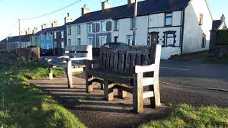
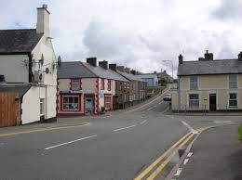
Gwaith yn Ein Pentrefi..… engreifftiau o’r gwaith wnaed gan eich Cyngor yn ystod y flwyddyn
Cludiant Cyhoeddus – mwy o deithiau i Cae Sarn, Groeslon ac i Carmel a Fron i Caernarfon ac i Penygroes
Biniau Baw Cwn - Llwyddwyd i gael biniau ychwanegol cwn yn Carmel a Llandwrog.
Codi Ffi Parcio yn Dinas Dinlle – gwahoddwyd Rheolwr o Gyngor Gwynedd i gyfarfod ac aelodau y Cyngor Cymuned i ddangos ein gwrthwynebu i fwriad Cyngor Gwynedd i godi ffi am barcio yn Dinas Dinlle.
Parhau i bwyso ar Cyngor Gwynedd a Cyfoeth Naturiol Cymru i sicrhau llwybr troed ar hyd traeth Dinas Dinlle
Cynnal Ffyrdd – yn dilyn pwyso ar Adran Priffyrdd gwnaed gwaith cynnal ffyrdd yn Llandwrog, Fron (Lon Buarth) a Carmel (Clwt Foty at Pisgah) Llwyddo i gael Gwasanaeth Post Teithiol yn Y Fron
Gosodwyd hysbysfwrdd newydd yn Llandwrog
Llwyddo i gael Gwasanaeth Post Teithiol yn Y Fron
Wedi cyd weithio gyda Ysgol Bro Llifon i sicrhau defnydd o cae pêl-droed Y Groeslon i blant y pentref tu allan i oriau ysgol
Cynnal pedwar mynwent, dau gae pêl-droed a deg lloches bws
Cynnal y rhwydwaith o lwybrau cyhoeddus yn y gymuned

Slide 14
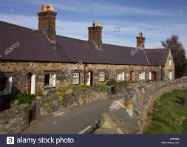
Rhaglen Waith 2020-21
Gwaith adfer llwybrau y mynwentydd Bryn’rodyn a Llandwrog
Agor fynwent newydd Bryn’rodyn
Adnabod lleoliad a cyllid i osod lloches bws yn Dinas Dinlle
Gohebu trwy cyfryngau cymdeithasol
Cynnal arolwg o holl lwybrau cyhoeddus y gymuned i adnabod unrhyw waith sydd ei angen i’w cadw yn agored
Adnabod safloedd yn y gymuned i hybu bioamrywiaeth yn unol a Ddeddf yr Amgylchedd (Cymru) 2016 (mae'n ddyletswydd ar bob Cyngor Tref a Chymuned i gynnal a gwella bioamrywiaeth a hyrwyddo gwytnwch ecosystemau)
Parhau i adnabod gofynion y gymuned trwy broses ymgysylltu
Llywio’r Cyngor trwy newidiadu fydd yn digwydd i trefniadau y Cyngor Cymuned yn dilyn cyhoeddiad LlC Bil Llywodraeth Leol ac Etholiadau
Mapio safleoedd claddu y tri fynwent cymunedol yn electroneg
Parhau i bwyso ar Cyngor Gwynedd i wrthdroi ei benderfyniad i godi ffi am barcio yn Dinas Dinlle
Parhau i bwyso ar Cyfoeth Naturiol Cymru i gyflawni gwaith ar lwybr troed yn Dinas Dinlle, ynghyd a gwella cyflwr ein ffyrdd
Rhoi cymorth i unrhyw bwyllgorau i gyrraedd targed y gymuned o £5,000 fel cyfranai at Eisteddfod Genedlaethol Llyn ac Eifionydd 2021

Slide 15

Cyfarfodydd y Cyngor 2019-20
Nifer Cyngor Llawn 12
Nifer Cyfarfodydd Pwyllgorau a Gweithgorau 16
Nifer Cyfarfodydd Cyhoeddus 1
Nifer cwynion a dderbyniwyd 2 (cyflwr mynwent Bryn’rodyn)
Aelodau Newydd yn y cyfnod 2
Ymswyddiadau yn y Cyfnod 1
Nifer aelodau wnaeth hawlio lwfans blynyddol o £150 dim

Slide 16
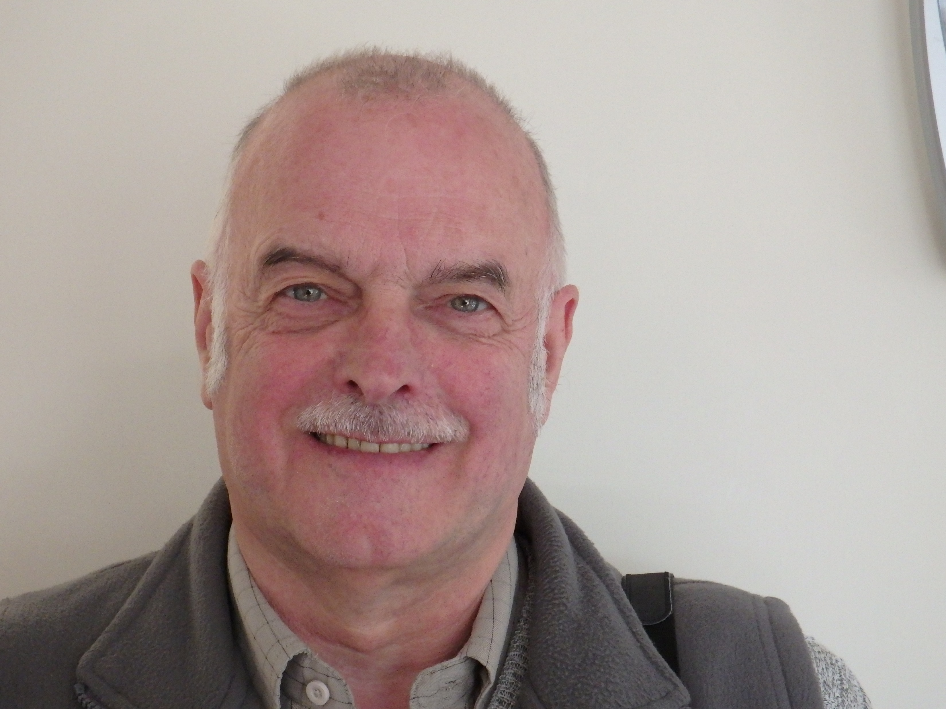
Eich Cynrychiolwyr – Ward Carmel nifer seddau 3
Cynghorydd Alan Patterson Bryn Llifon, Carmel, Caernarfon, Gwynedd LL54 7RW Rhif ffôn 01286 881843 neu 07989 906704 Yn aelod ers Hydref 1995
Cynghorydd Bryn Williams Dafarn Dywyrch, Llandwrog Uchaf, Caernarfon, Gwynedd LL54 7RA Rhif ffôn 01286 831378 neu 07583 517852. Yn aelod ers Ebrill 1997
Cynghorydd. Helen Hughes Wenallt , Carmel Caernarfon, Gwynedd LL54 7RP Rhif ffôn 01286 881863 Yn aelod ers Mai 2016

Slide 17
Eich Cynrychiolwyr – Ward Y Fron nifer seddau 2
Cynghorydd Gwyn Owen Jones Bodwyn, Y Fron, Caernarfon, Gwynedd LL54 7RB Rhif ffôn 01286 881138 neu 07790 333260. Yn aelod ers Chwefror 1997
Cynghorydd Rhys Vaughan Thomas, Gwynfa, Rhos Isaf, Caernarfon, Gwynedd LL54 7NN Rhif ffôn 07765 055224 Yn aelod ers ei gyf-ethol Chwefror 2020

Slide 18
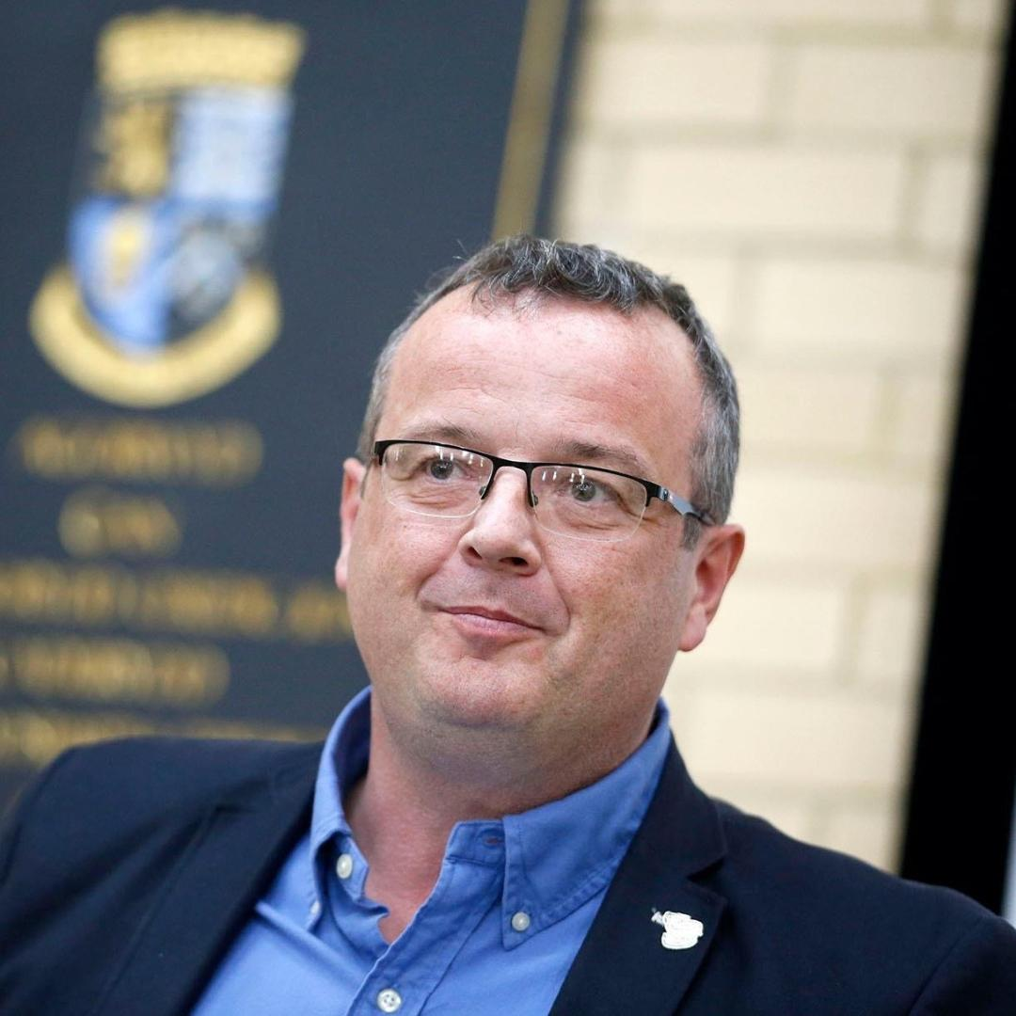
Eich Cynrychiolwyr – Ward Y Groeslon – nifer seddau 6
Cynghorydd Alun Wyn Jones Hafan, Rhes Grugan, Y Groeslon Caernarfon, Gwynedd LL54 7TD Rhif ffôn 01286 830911 Yn aelod ers Ionawr 1986
Cynghorydd Hywel John Owen Sycharth, Cae Sarn, Y Groeslon Caernarfon, Gwynedd LL54 7TW Rhif ffôn 01286 830006 neu 07979 985149 Yn aelod ers Medi 1983.
Cynghorydd Gerwyn Owen 4 Cae Sarn, Y Groeslon Caernarfon, Gwynedd LL54 7TW Rhif ffôn 07979 045744 Yn aelod ers Hydref 2014
Cynghorydd David C Davies Bodarfryn, Dolydd, Y Groeslon Caernarfon, Gwynedd LL54 7EF 07836 325195 Yn aelod ers Mehefin 2017

Slide 19
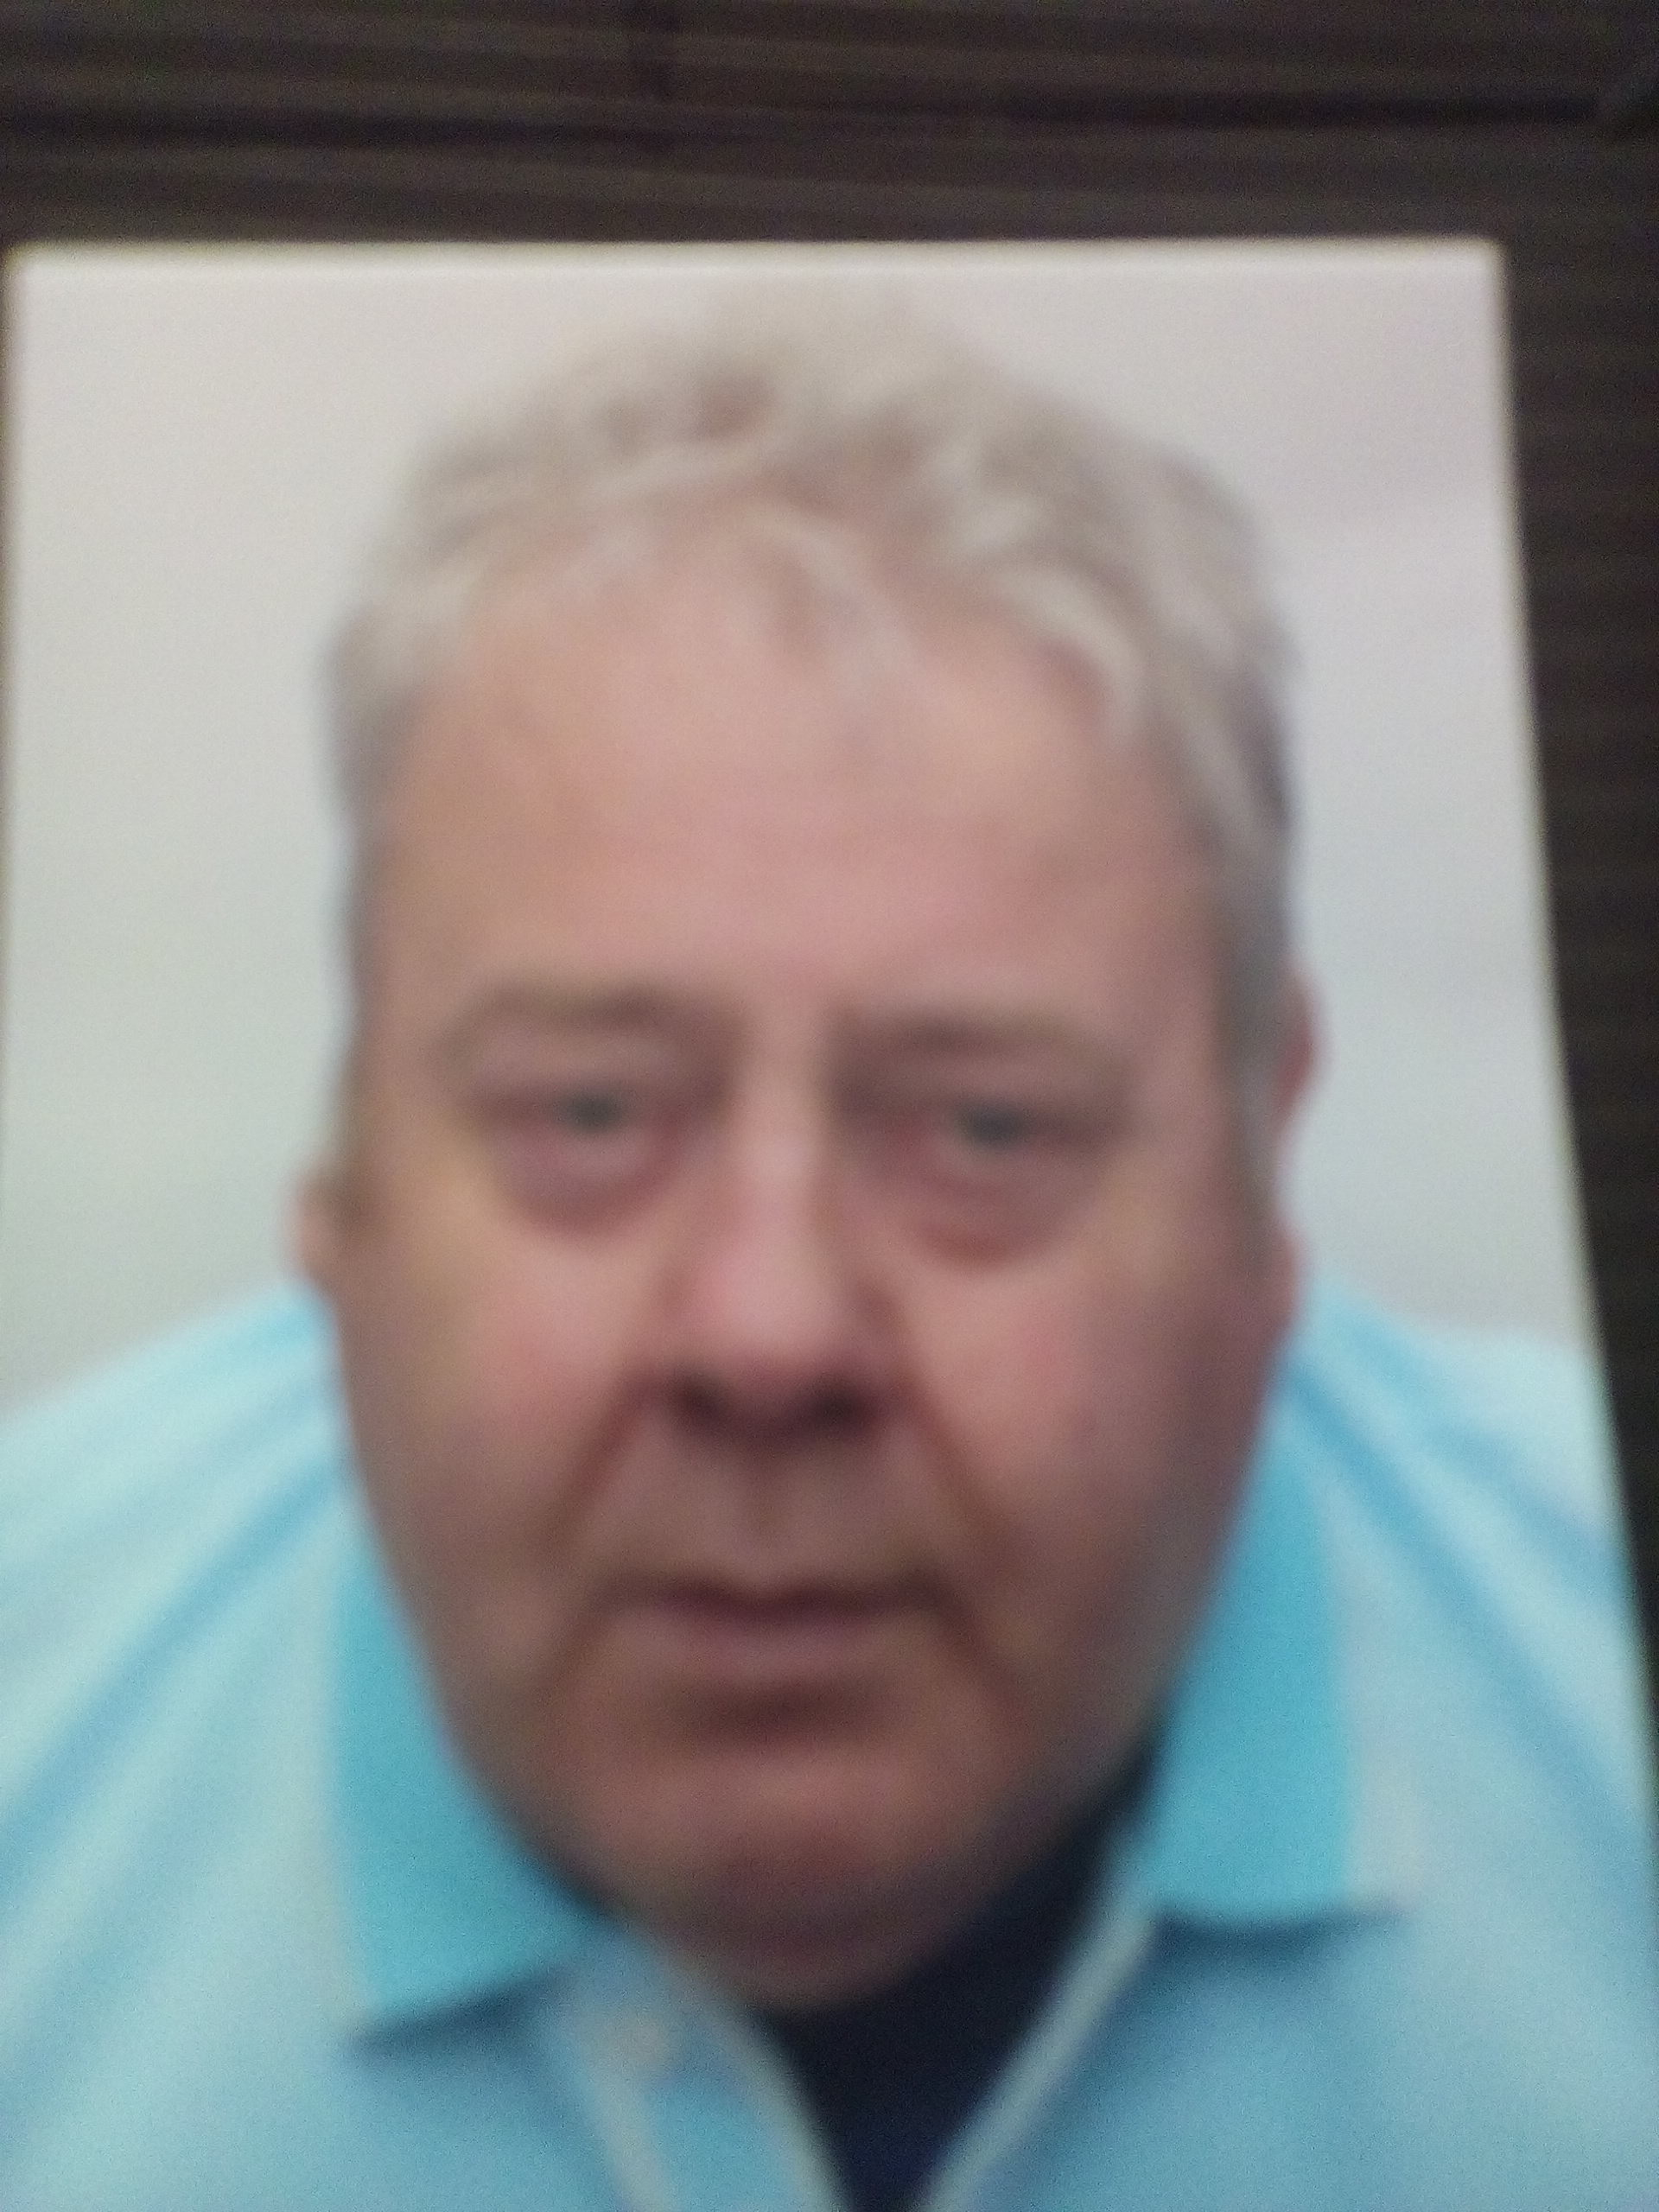
Eich Cynrychiolwyr – Ward Y Groeslon
Cynghorydd Robert Jones 1 Bryn y Neuadd, Y Groeslon Caernarfon, Gwynedd LL54 7ST Rhif ffôn 07788 570106 Yn aelod ers Rhagfyr 2013
Cynghorydd Eddie John Willcox Noddfa, Y Fron Caernarfon, Gwynedd LL54 7BB Rhif ffôn 07919 914483 Yn aelod ers Mai 2017

Slide 20
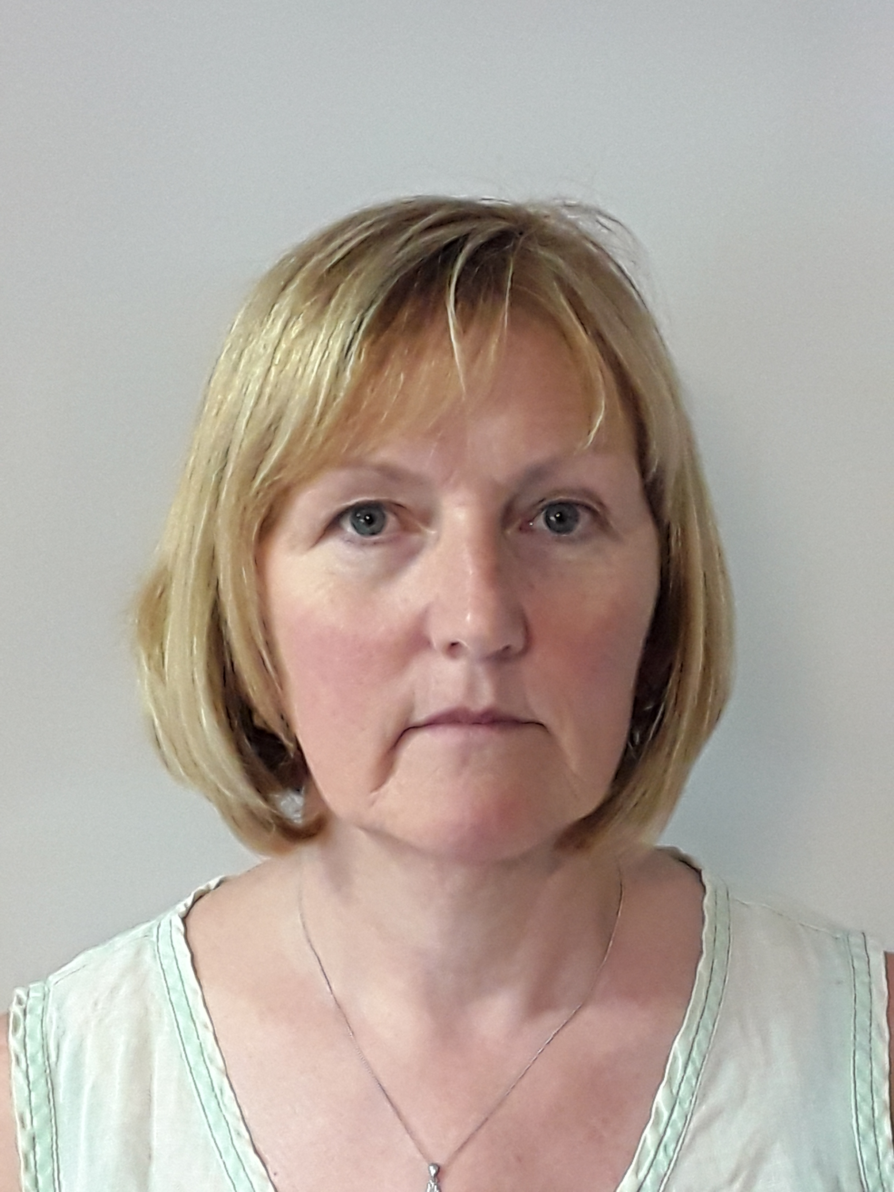
Eich Cynrychiolwyr – Ward Llandwrog/Dinas Dinlle nifer seddau 3
Cynghorydd Clive Bayley Ty Clen, 1 Gernant, Bethesda Bach Caernarfon, Gwynedd LL54 5SJ Rhif ffôn 07967 794002 Yn aelod ers Mehefin 2017
Cynghorydd Dyfed Williams Bwthyn Henryd. Llandwrog Caernarfon, Gwynedd LL54 5TN Rhif ffôn 01286 831290 neu 07772 819189 Yn aelod ers Mai 2012
Cynghorydd Marnel Pritchard Llain yr Eglwys, Llandwrog Caernarfon, Gwynedd LL54 5TA Rhif ffôn 01286 830993 Yn aelod ers ei chyf-ethol yn Chwefror 2020

Slide 21
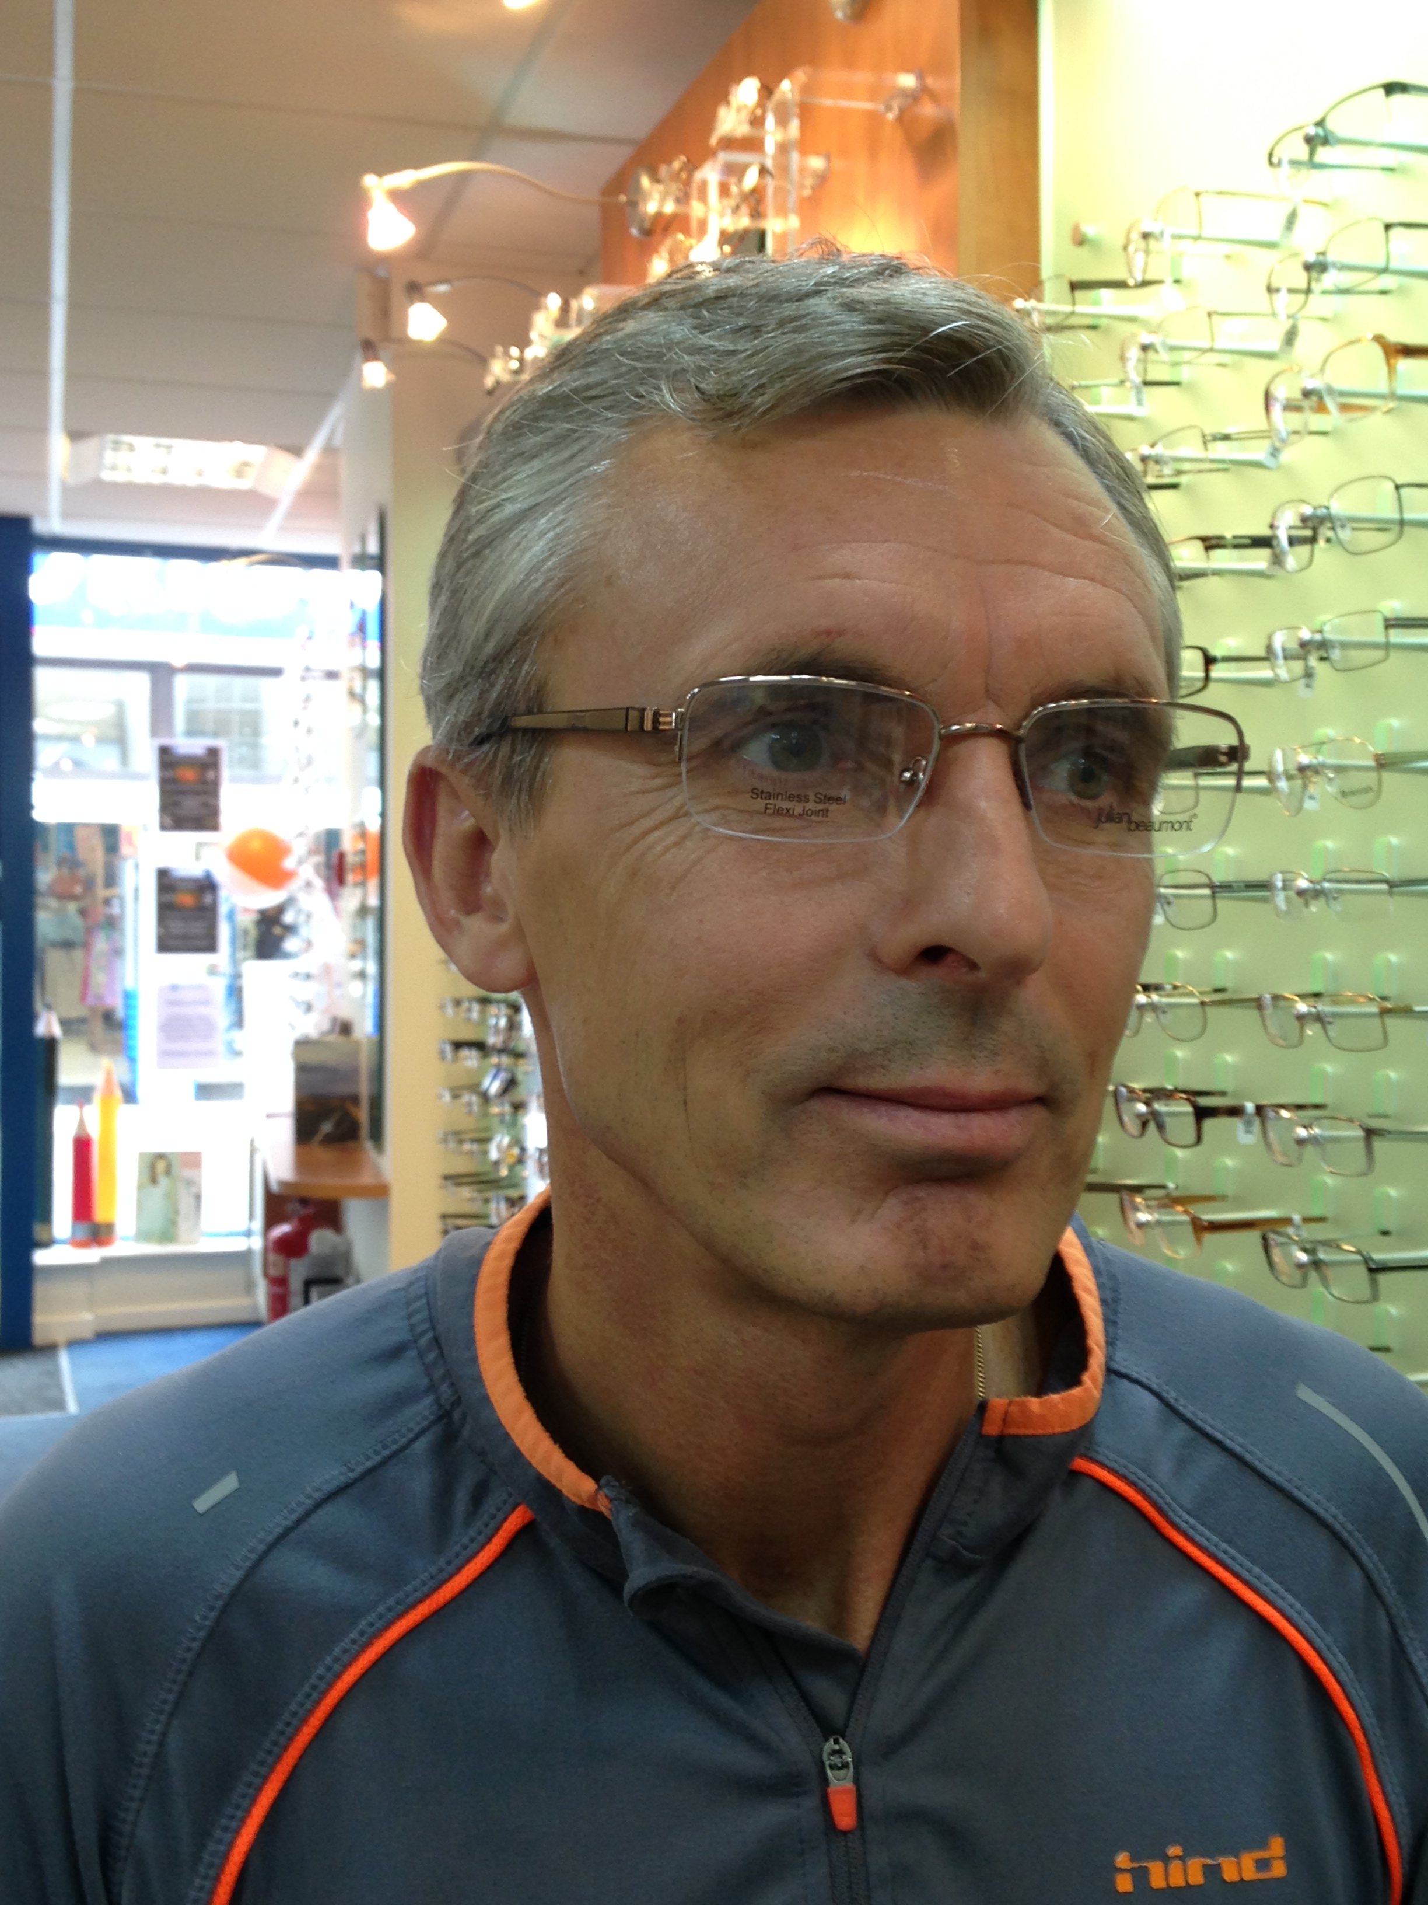
Cysylltu gyda eich Cyngor
Rheolwr Gweinyddol a Cyllid y Cyngor
    David Roberts, Bryn Meurig, Carmel , Caernarfon Gwynedd LL54 7DS
Rhif Ffôn 01286 881920 neu 07796 024288
E-bost gwybodaeth@llandwrog.org
Gwefan y Cyngor llandwrog.org
Oriau Busnes y Cyngor – cytundeb rhan amser sydd gan y Rheolwr ond gellir cysylltu gyda ef naill a’i trwy e-bost, dros y ffon, llythyru neu cartref unrhyw adeg. Cofiwch y gellir cysylltu gyda eich Cynghorwyr Cymuned ac hefyd eich Cynghorydd Sirol

Slide 22
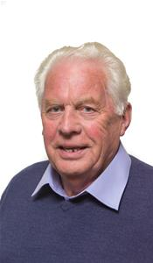
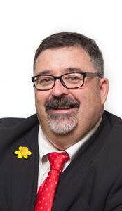
Eich Cynghorwyr Sir
Councillor Eric Jones Afallon, Groeslon, Caernarfon, Gwynedd, LL54 7TU Ffôn: 01286 830626 Ffôn Symudol: 07469 215011 represents the Groeslon, Llandwrog a Dinas Dinlle Ward ebost ericmerfynjones@gwynedd.llyw.cymru
Councillor Dilwyn Ifor Lloyd Eryri House, Carmel, Caernarfon, Gwynedd, LL54 7AB Ffón 01286 882149 yn cynrychioli Ward Y Fron a Carmel email Dilwynlloyd3@btinternet.com

